Slide 1
SESIÓN 9
NLP, LLM Y DOCUMENTACIÓN CLÍNICA
Del texto clínico libre al sistema de IA auditable
45 diapositivas · 3 horas · enfoque visual + casos + evidencia
Sesión 9 · base: documentación clínica + Guías 8–16 del material adjunto
1

Slide 2

A. PROBLEMA
El problema clínico: el texto contiene información, pero no está estructurado
Una nota clínica puede contener síntomas, medicamentos, antecedentes, temporalidad, negaciones y plan en texto libre.
El NLP convierte ese texto en representaciones procesables; el LLM puede resumir, extraer o reformular.
La cuestión de la sesión no es solo '¿puede hacerlo?', sino '¿cómo demostramos que lo hace de forma segura y trazable?'
Las Guías 8–16 aportan precisamente esa segunda capa.
Guías 8–16 · material adjunto
2

Slide 3
A. PROBLEMA
La idea central de la sesión
LLM como motor lingüístico
Sistema clínico completo
• Tokeniza y representa lenguaje.
• Relaciona contexto.
• Genera una salida.
• Puede producir resumen, extracción o respuesta.
• Define finalidad.
• Mide precisión y solidez.
• Protege datos y herramientas.
• Registra, supervisa y vigila.
• Documenta cambios e incidentes.
Síntesis de Guías 8–16 + Sesión 9 adjunta
3

Slide 4
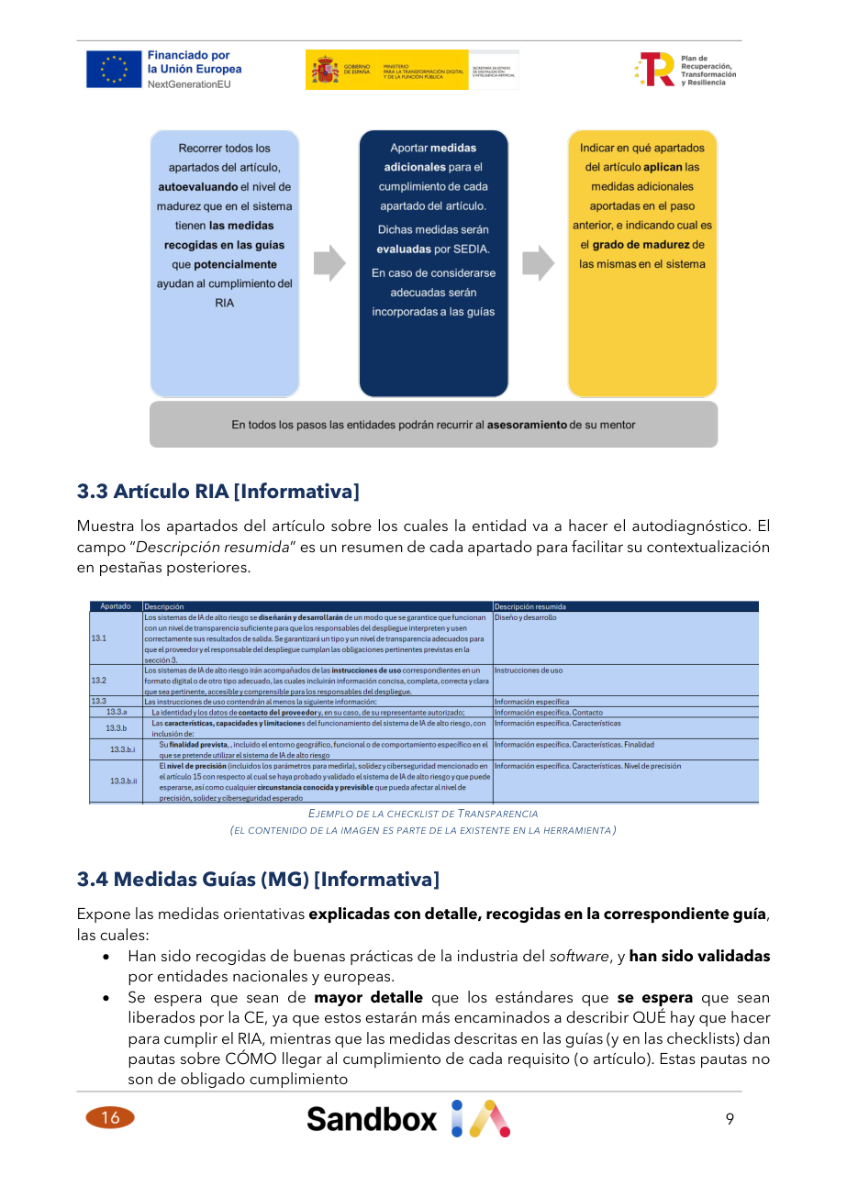
A. PROBLEMA
Las Guías 8–16 no son nueve temas aislados: forman un ciclo de vida
La Guía 16 muestra una lógica de diagnóstico → revisión de requisitos → medidas → grado de madurez.
Para un LLM clínico, esto convierte conceptos abstractos en preguntas que pueden verificarse.
La sesión seguirá el mismo ciclo: entender → medir → proteger → registrar → vigilar → documentar.
Guía 16, p. 9 · material adjunto
4

Slide 5
A. PROBLEMA
Mapa de aprendizaje — 180 minutos
BLOQUE 1 · 0–55 min
BLOQUE 2 · 55–180 min
• NLP clínico.
• LLM y Transformer.
• Prompting.
• Extracción estructurada.
• RAG y evidencia.
• Transparencia.
• Precisión.
• Solidez.
• Ciberseguridad.
• Logs, vigilancia, incidentes, documentación y checklist.
Diseño docente de la Sesión 9
5

Slide 6
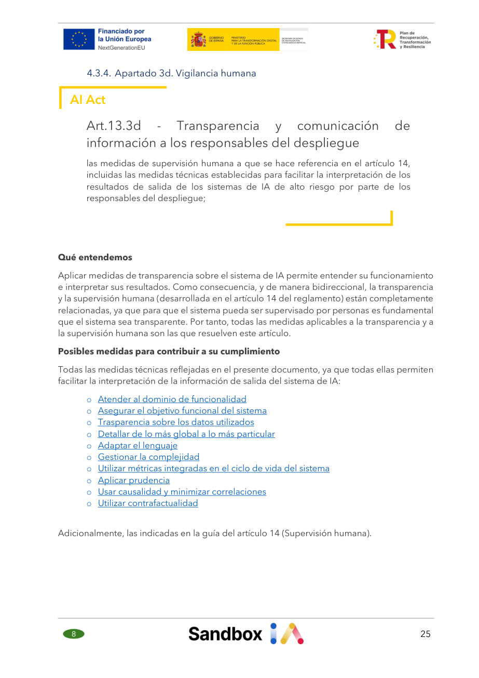
B. TRANSPARENCIA
Guía 8 — Transparencia: la salida debe poder interpretarse
La guía relaciona transparencia con la capacidad del responsable del despliegue para comprender la salida.
Incluye características, capacidades, limitaciones, cambios y vigilancia humana.
En un LLM clínico: mostrar qué tarea realiza, qué datos utiliza, qué limitaciones tiene y cuándo requiere revisión.
La transparencia es una condición práctica para la supervisión humana.
Guía 8 · Transparencia · p. 26 · material adjunto
6

Slide 7
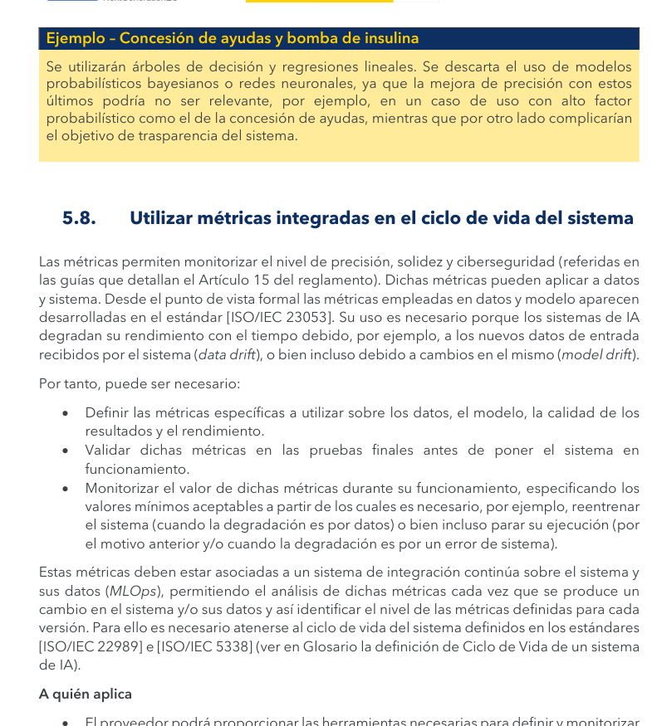
B. TRANSPARENCIA
Guía 8 — Data drift y model drift: el 'OK' inicial no basta
La propia guía explica que el rendimiento puede degradarse por nuevos datos de entrada (data drift) o cambios en el modelo (model drift).
Por eso propone métricas integradas en el ciclo de vida.
En NLP: cambios de especialidad, idioma, abreviaturas o estilo documental pueden alterar el rendimiento.
Pregunta: ¿qué métrica monitorizaría un hospital cada semana?
Guía 8 · p. 40 · medidas 5.8 · material adjunto
7

Slide 8
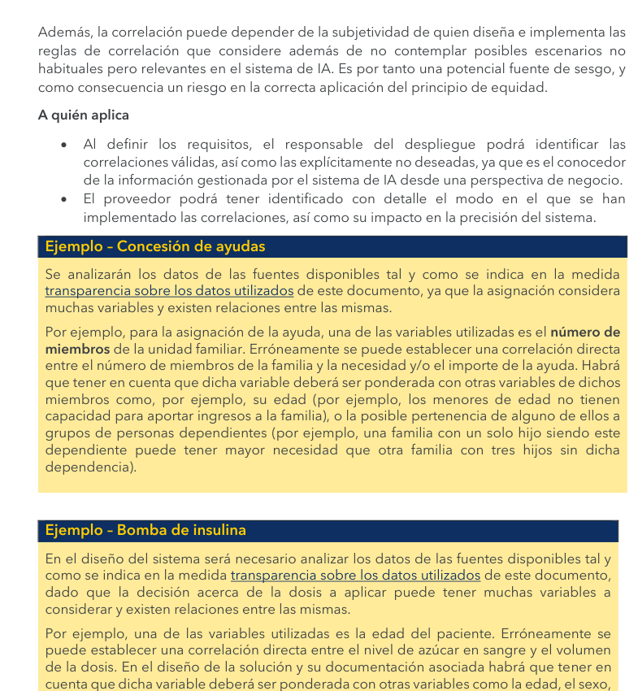
B. TRANSPARENCIA
Guía 8 — No confundir correlación con explicación clínica
La guía advierte sobre correlaciones que pueden ser espurias o subjetivas.
En medicina, una asociación estadística no debe convertirse automáticamente en una explicación causal.
Para un LLM: una frase plausible no constituye evidencia clínica.
La salida debe poder conectarse con el texto fuente cuando la tarea lo requiera.
Guía 8 · p. 43 · ejemplos de concesión de ayudas y bomba de insulina
8

Slide 9
B. TRANSPARENCIA
Human-in-the-loop: qué significa realmente
LLM
Profesional
• Genera borrador.
• Extrae campos.
• Sugiere reformulación.
• No firma la nota.
• No sustituye la verificación clínica.
• Compara con la fuente.
• Corrige errores.
• Elimina inferencias no sustentadas.
• Aprueba o rechaza.
• Deja evidencia cuando corresponde.
Sesión 9 adjunta · workflow de documentación clínica + Guía 8
9

Slide 10
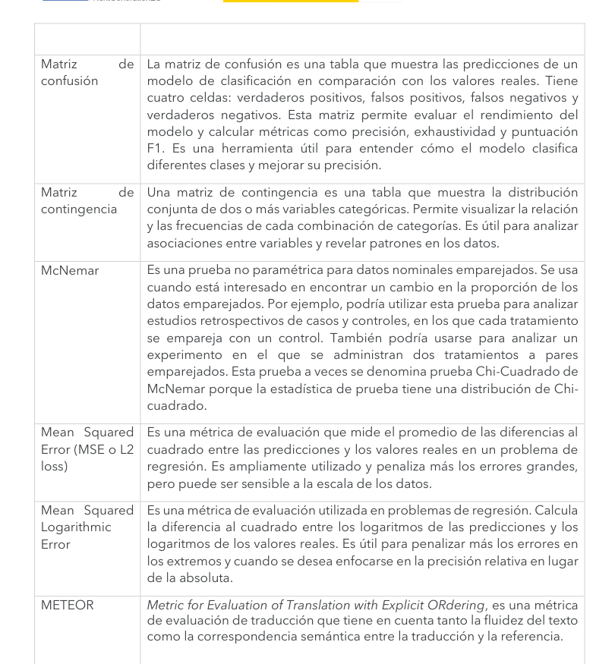
C. PRECISIÓN
Guía 9 — Precisión: no existe una única métrica para NLP clínico
La guía recoge métricas con finalidades diferentes: clasificación, regresión, traducción y recuperación.
Para NLP clínico, la métrica debe corresponder a la tarea.
Extracción de entidades ≠ resumen ≠ clasificación ≠ generación.
Una buena práctica es combinar métricas automáticas con revisión clínica de errores.
Guía 9 · p. 51 · tabla de métricas · material adjunto
10

Slide 11
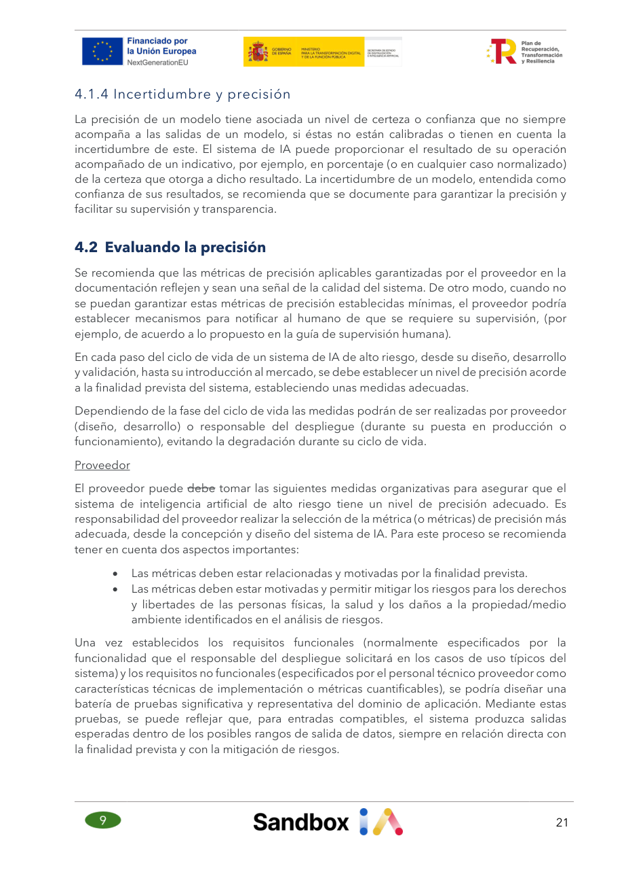
C. PRECISIÓN
Guía 9 — Incertidumbre: una salida puede ser precisa y aun así requerir cautela
La guía dedica un apartado específico a incertidumbre y precisión.
En documentación clínica, 'no documentado' no debe convertirse automáticamente en 'no existe'.
El sistema debe diferenciar dato observado, dato inferido y dato ausente.
Esto cambia el diseño del JSON clínico y de la interfaz.
Guía 9 · p. 21/22 · incertidumbre y precisión · material adjunto
11

Slide 12
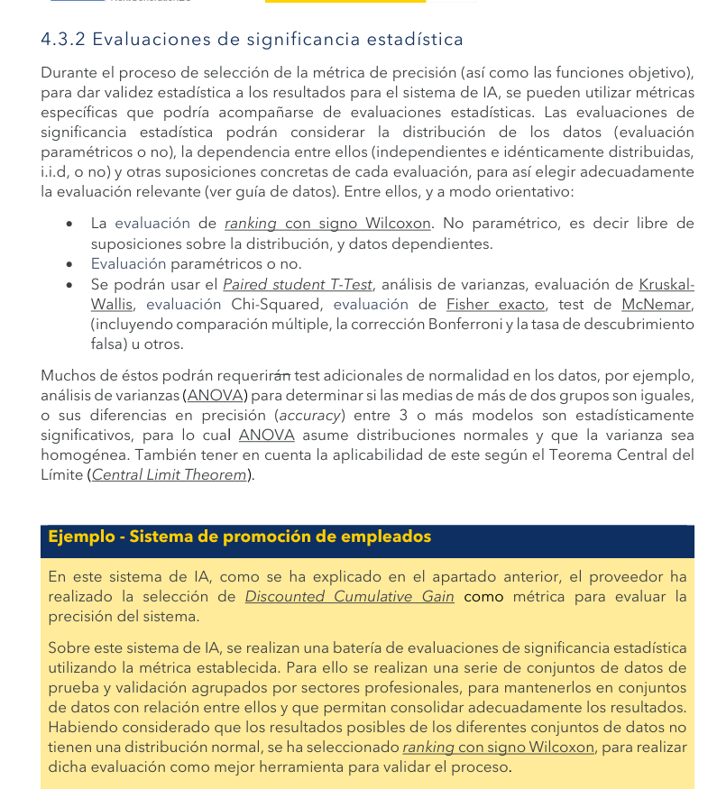
C. PRECISIÓN
Guía 9 — La evaluación debe incluir significancia estadística
La guía describe evaluaciones de significancia y comparación de resultados.
La pregunta docente: si dos versiones del LLM parecen diferentes, ¿la diferencia es real o variación muestral?
En un piloto clínico: separar conjunto de desarrollo, validación y evaluación final.
No cambiar el prompt hasta obtener el resultado deseado y luego evaluar sobre los mismos ejemplos.
Guía 9 · p. 29 · evaluación de significancia estadística · material adjunto
12

Slide 13
C. PRECISIÓN
Ejemplo clínico — la negación
FUENTE
SALIDA A VALIDAR
• “Paciente niega dolor torácico.”
• La evidencia textual es explícita.
• El estado clínico es NEGADO.
• Incorrecto: “Paciente presenta dolor torácico.”
• Correcto: presencia = false.
• Debe conservarse la evidencia textual.
Aplicación didáctica de Guía 9 · extracción clínica
13

Slide 14
C. PRECISIÓN
Ejemplo clínico — temporalidad
TEXTO
JSON SEGURO
• “Tuvo fiebre hace tres días; actualmente afebril.”
• Dos estados temporales distintos.
• Un resumen puede colapsarlos.
• evento_1: fiebre
• tiempo: hace 3 días
• evento_2: afebril
• tiempo: actual
Aplicación didáctica · precisión + documentación
14

Slide 15
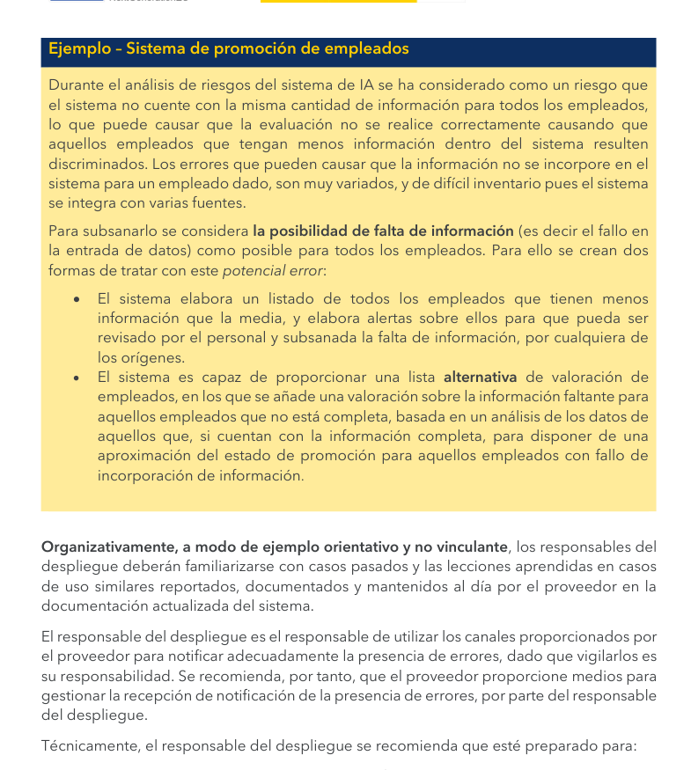
D. SOLIDEZ
Guía 10 — Solidez: el sistema debe resistir errores y cambios
La guía presenta casos de uso donde la falta de información puede producir degradación.
En NLP: notas incompletas, ruido de dictado, abreviaturas y documentos contradictorios son equivalentes funcionales.
La robustez se prueba deliberadamente; no se asume a partir del rendimiento medio.
Un sistema clínico debe tener mecanismos de detección y respuesta.
Guía 10 · ejemplo de solidez · material adjunto
15

Slide 16
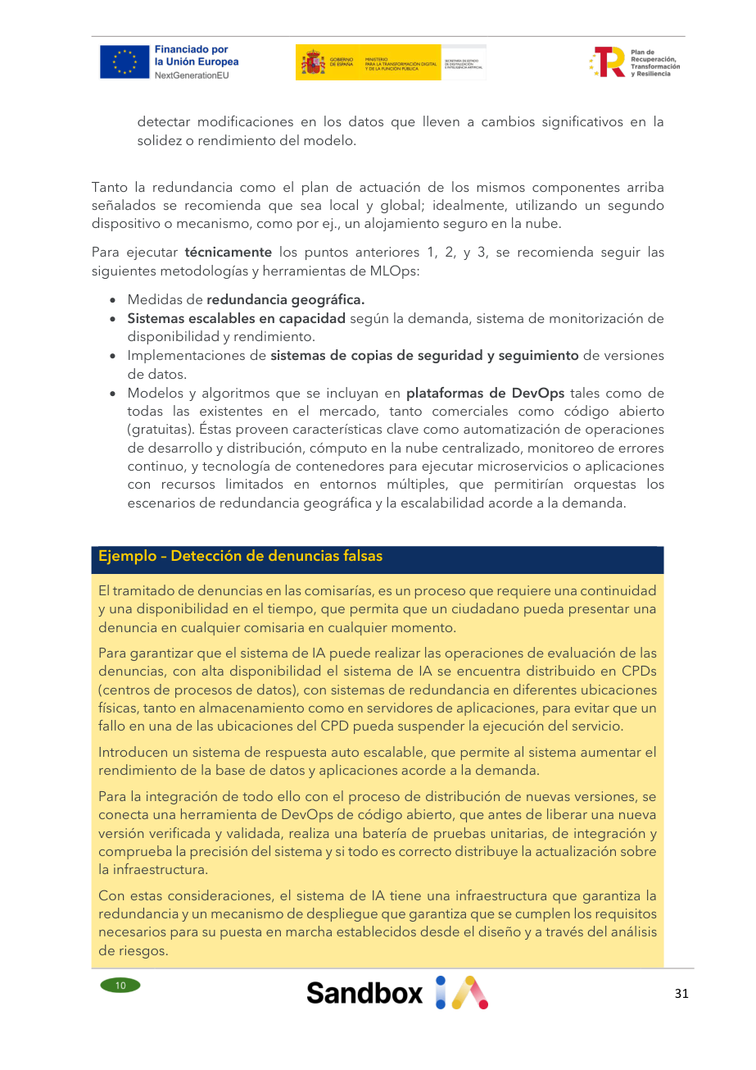
D. SOLIDEZ
Guía 10 — Redundancia, recuperación y reproducibilidad
La guía relaciona solidez con redundancia, copias de seguridad, recuperación y reproducibilidad.
Para LLM: versionar modelo, prompt, configuración, retrieval y conjuntos de evaluación.
Una salida histórica debe poder investigarse con suficiente contexto técnico.
Si una actualización cambia el comportamiento, debe existir evidencia para reconstruir qué cambió.
Guía 10 · sección de redundancia y planes de respaldo · material adjunto
16

Slide 17
D. SOLIDEZ
Prueba de robustez de un LLM clínico
ENTRADAS ADVERSAS / DIFÍCILES
QUÉ MEDIR
• Errores ortográficos.
• Abreviaturas.
• Negación.
• Temporalidad.
• Texto incompleto.
• Mezcla de idiomas.
• Cambio de F1.
• Tasa de omisión.
• Contradicciones.
• Tasa de escalado a humano.
• Tiempo de revisión.
Guía 10 + Guía 9 · adaptación al NLP clínico
17

Slide 18
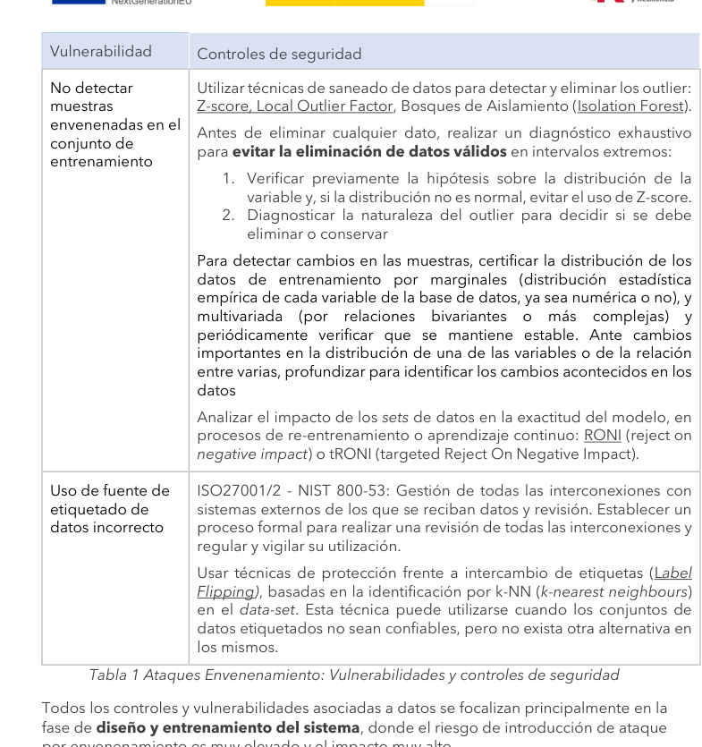
E. CIBERSEGURIDAD
Guía 11 — Ciberseguridad: los datos de entrenamiento también pueden ser atacados
La guía presenta vulnerabilidades y controles relacionados con datos de entrenamiento.
En LLM/RAG, la superficie se amplía: documentos recuperados, prompts, herramientas y conectores.
Un dato puede parecer contenido clínico y contener instrucciones maliciosas.
El sistema debe distinguir datos de instrucciones y limitar privilegios.
Guía 11 · Tabla 1: ataques de envenenamiento · p. 29 · material adjunto
18

Slide 19

E. CIBERSEGURIDAD
Guía 11 — Ataques adversarios: pensar como atacante
La guía incluye la protección frente a ataques adversarios como una dimensión propia.
En un LLM: prompt injection, contenido recuperado malicioso, abuso de herramientas y extracción de información son escenarios de prueba.
La seguridad debe evaluarse antes del despliegue y después de cambios relevantes.
El red-team se convierte en una actividad práctica para los estudiantes.
Guía 11 · ciberseguridad · material adjunto
19

Slide 20
E. CIBERSEGURIDAD
RAG clínico — dónde puede fallar
RECUPERACIÓN
GENERACIÓN
• Recupera documento equivocado.
• Recupera fragmento irrelevante.
• Fuente desactualizada.
• Contenido manipulado.
• Ignora la evidencia.
• Mezcla documentos.
• Inventa una relación.
• Oculta incertidumbre.
Sesión 9 adjunta + Guía 11
20

Slide 21
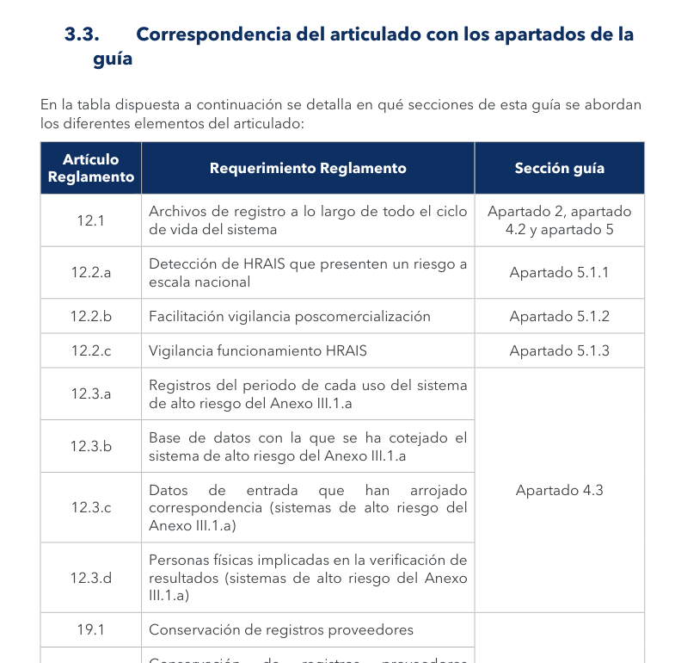
F. REGISTROS
Guía 12 — Los registros son evidencia, no simple 'telemetría'
La guía conecta los registros con trazabilidad del funcionamiento y vigilancia.
El registro debe diseñarse según la finalidad del sistema.
Para un LLM clínico: modelo, versión, entrada, fuente, salida, métricas, usuario, eventos y alertas.
El log debe permitir investigar qué ocurrió, no solo decir que ocurrió.
Guía 12 · correspondencia Art. 12 · p. 12 · material adjunto
21

Slide 22
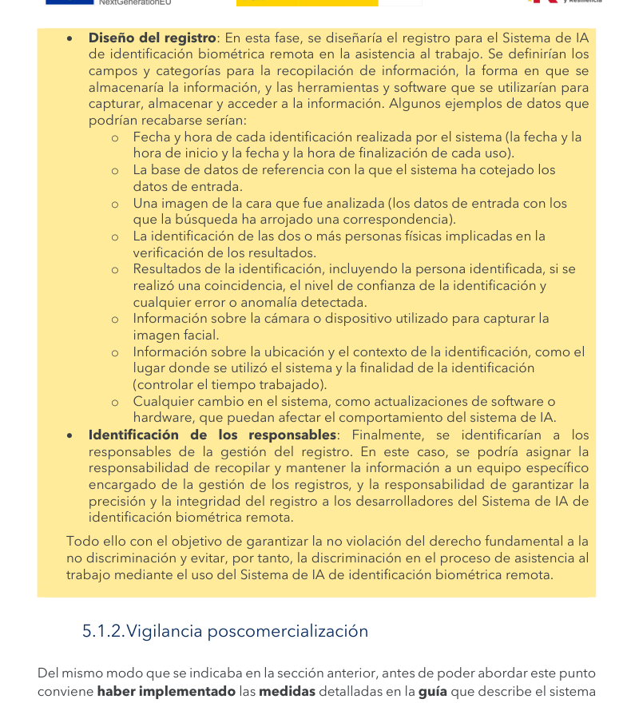
F. REGISTROS
Guía 12 — ¿Qué debe quedar registrado?
La guía enumera atributos: identificador, usuario, fecha/hora, modelo/algoritmo, versión, datos de entrada, fuente, resultados, métricas, rendimiento, seguridad y alertas.
Este listado es especialmente útil para diseñar el esquema de auditoría del LLM.
No todo dato debe conservarse indiscriminadamente: el registro debe responder a una finalidad y respetar seguridad/privacidad.
Guía 12 · p. 20 · diseño de registro · material adjunto
22

Slide 23
F. REGISTROS
Registro mínimo de una generación clínica
EVENTO TÉCNICO
EVENTO CLÍNICO / HUMANO
• timestamp
• modelo + versión
• prompt_version
• retrieval_ids
• latencia
• errores
• fuente de texto
• salida
• correcciones
• revisor
• estado: aprobado/rechazado
• versión final
Guía 12 + Sesión 9 · diseño didáctico
23

Slide 24
F. REGISTROS
Trazabilidad completa
ANTES
DESPUÉS
• Nota clínica original.
• Identificador de fuente.
• Versión del modelo.
• Versión del prompt.
• Salida LLM.
• Cambios humanos.
• Documento final.
• Evento/alerta si hubo problema.
Guía 12 · trazabilidad + Sesión 9
24

Slide 25
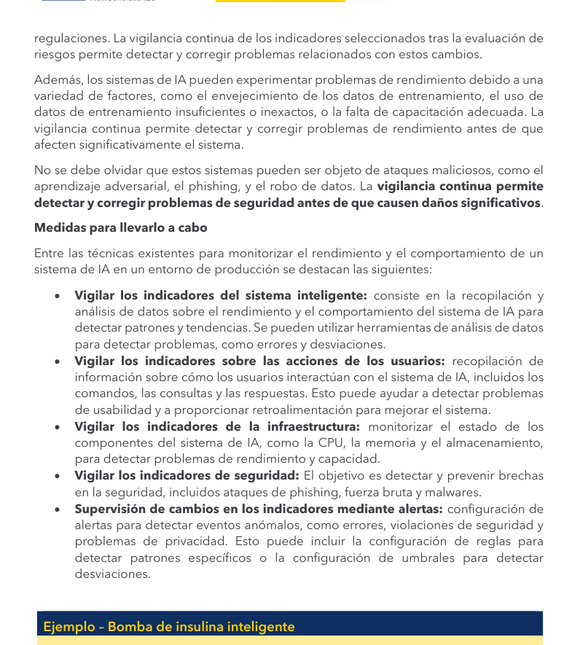
G. VIGILANCIA
Guía 13 — Vigilancia poscomercialización: medir después del despliegue
La guía propone vigilancia continua de indicadores del sistema, usuarios, infraestructura y seguridad.
El ejemplo de bomba de insulina muestra una lógica sencilla: detectar un cambio anómalo en el comportamiento.
Para NLP: monitorizar correcciones, errores por tipo, latencia, uso, seguridad y drift.
El punto clave: la evaluación no termina cuando el piloto acaba.
Guía 13 · p. 17 · vigilancia continua e indicadores · material adjunto
25

Slide 26
G. VIGILANCIA
Panel de vigilancia de un LLM clínico
CALIDAD
OPERACIÓN + SEGURIDAD
• F1 de extracción.
• Omisiones.
• Contradicciones.
• Factualidad.
• Correcciones humanas.
• Latencia.
• Errores de servicio.
• Prompt injection bloqueado.
• Exposición de datos.
• Cambios de distribución.
Guía 13 + Guía 10 + Guía 11 · aplicación al NLP
26

Slide 27
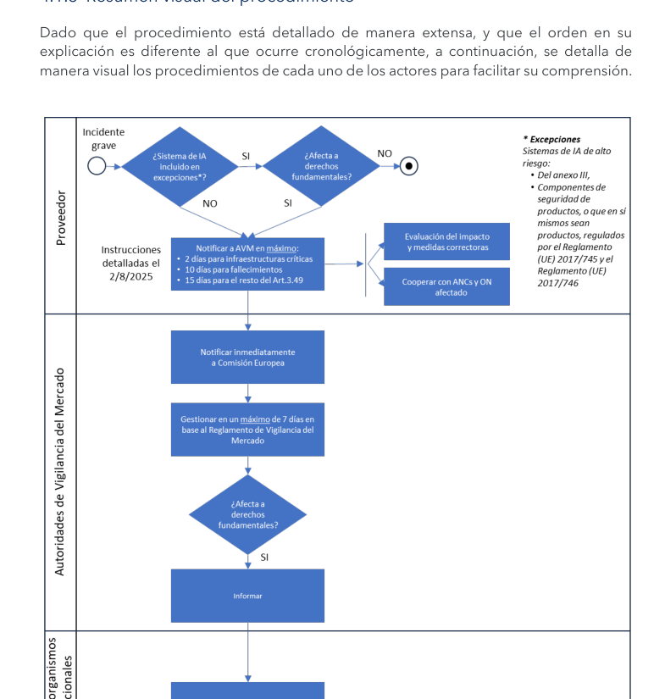
H. INCIDENTES
Guía 14 — Un incidente debe convertirse en un proceso visible
El resumen visual de la guía muestra la secuencia de decisión y actuación.
Para un LLM clínico: detectar → evaluar impacto → aplicar medidas → escalar/notificar cuando corresponda → documentar.
El diagrama es útil para enseñar que la respuesta no depende de una sola persona ni de una sola capa técnica.
La clasificación del evento debe seguir el marco aplicable.
Guía 14 · p. 18 · resumen visual del procedimiento · material adjunto
27

Slide 28
H. INCIDENTES
Caso de incidente — omisión de medicación
CADENA DEL EVENTO
INVESTIGACIÓN
• Nota contiene anticoagulante.
• LLM genera resumen y omite el fármaco.
• Usuario usa el resumen.
• La fuente original no se consulta.
• ¿Qué modelo/prompt?
• ¿Qué texto recibió?
• ¿Qué evidencia recuperó?
• ¿Quién revisó?
• ¿Qué log quedó?
• ¿Qué control falló?
Guías 9, 12, 13 y 14 · caso didáctico
28

Slide 29
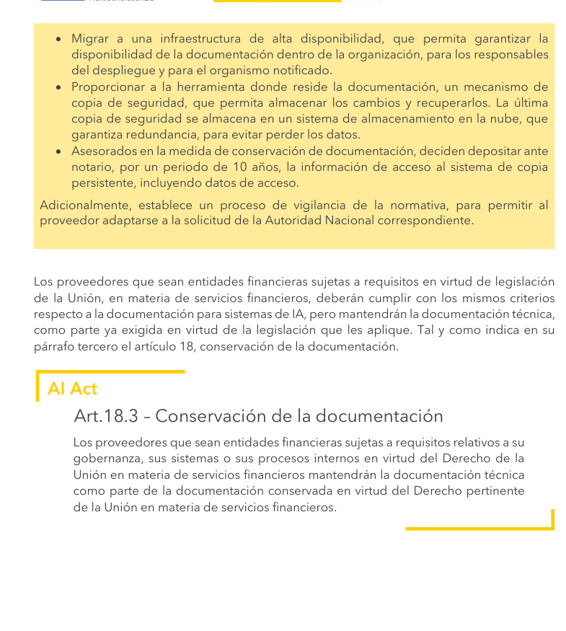
I. DOCUMENTACIÓN
Guía 15 — La documentación técnica es la memoria del sistema
La guía incluye conservación, disponibilidad, copias de seguridad y acceso a la documentación.
Para LLM: documentar arquitectura, modelo, datos, prompts, retrieval, rendimiento, riesgos, supervisión y cambios.
La documentación no es un informe escrito una vez: acompaña al ciclo de vida.
Debe existir una relación entre documentación, logs y vigilancia.
Guía 15 · conservación de documentación · material adjunto
29

Slide 30
I. DOCUMENTACIÓN
Ficha técnica de un LLM clínico
SISTEMA
EVALUACIÓN
• Finalidad prevista.
• Usuarios.
• Arquitectura.
• Modelo y versión.
• RAG/herramientas.
• Recursos HW/SW.
• Datos de entrada.
• Métricas.
• Limitaciones.
• Riesgos.
• Supervisión humana.
• Plan de vigilancia.
Guía 15 · documentación técnica + Sesión 9
30

Slide 31
J. CHECKLIST
Guía 16 — convertir una norma en un checklist ejecutable
PREGUNTA
EVIDENCIA
• ¿La salida se interpreta correctamente?
• ¿Se mide la precisión?
• ¿Se prueban ataques?
• ¿Se generan logs?
• ¿Existe vigilancia?
• ¿Se documentan cambios?
• Manual.
• Benchmark.
• Red-team.
• Registro de eventos.
• Dashboard.
• Control de versiones.
Guía 16 · p. 9 · estructura de la herramienta de checklist
31

Slide 32
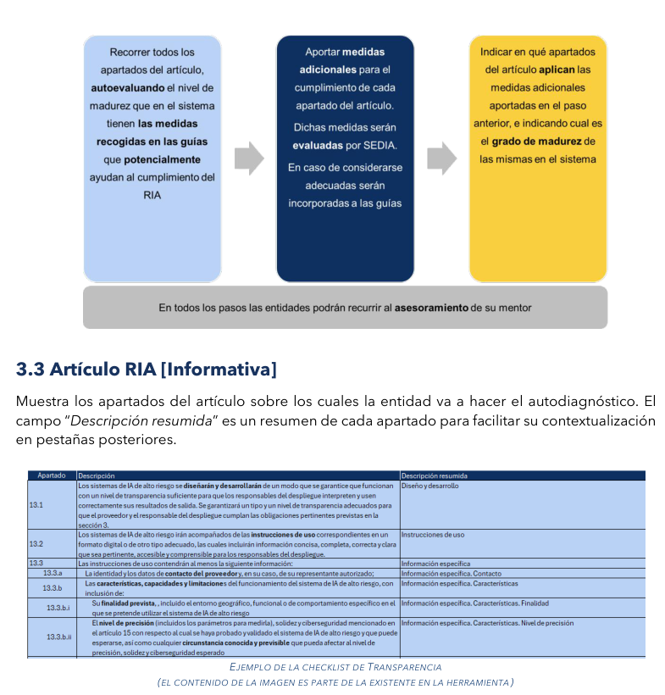
J. CHECKLIST
Guía 16 — el checklist como mapa de madurez
La guía muestra una secuencia: recorrer artículos → aportar medidas adicionales → indicar dónde aplican.
Para un hospital, esto permite transformar una política de IA en una matriz de cumplimiento verificable.
Para el estudiante: cada requisito debe tener una evidencia concreta.
La madurez se demuestra con artefactos, no solo con declaraciones.
Guía 16 · p. 9 · material adjunto
32

Slide 33
K. INTEGRACIÓN
Ahora conectamos todo con NLP
PIPELINE
GOBERNANZA
• Texto clínico.
• Tokenización.
• Representación.
• Transformer/LLM.
• Salida estructurada.
• Revisión.
• Transparencia.
• Precisión.
• Solidez.
• Ciberseguridad.
• Logs.
• Vigilancia.
• Documentación.
Sesión 9 + Guías 8–16
33

Slide 34
K. INTEGRACIÓN
Extracción estructurada — por qué JSON es útil
TEXTO LIBRE
JSON
• “Paciente con HTA conocida, sin fiebre actualmente, refiere dolor desde ayer.”
• Información mezclada.
• Difícil de validar automáticamente.
• diagnóstico: HTA
• fiebre_actual: false
• dolor: true
• inicio_dolor: ayer
• evidencia_textual: ...
Sesión 9 adjunta · producto práctico
34

Slide 35
K. INTEGRACIÓN
RAG: no basta con 'meter más contexto'
RIESGO
DISEÑO
• Más documentos pueden introducir ruido.
• El contexto puede contener instrucciones maliciosas.
• La fuente puede ser antigua.
• El modelo puede ignorar la evidencia.
• Recuperar fragmentos relevantes.
• Registrar IDs de fuente.
• Mostrar evidencia.
• Validar esquema.
• Revisar salida.
Sesión 9 adjunta + Guía 11 + Guía 12
35

Slide 36
L. PRÁCTICA
Caso de práctica — SOAP + JSON
PASO 1–3
PASO 4–6
• Cargar nota ficticia/anónima.
• Generar SOAP.
• Extraer JSON.
• Evaluar exactitud.
• Generar versión para paciente.
• Registrar riesgos y correcciones.
Sesión 9 adjunta · práctica guiada
36

Slide 37
L. PRÁCTICA
Rúbrica de evaluación de la salida LLM
CONTENIDO
AUDITABILIDAD
• ¿Incluyó datos relevantes?
• ¿Omitió datos críticos?
• ¿Inventó datos?
• ¿Respetó negación y tiempo?
• ¿Cada campo tiene evidencia?
• ¿Se conoce el modelo?
• ¿Se conoce la versión?
• ¿Quedó registrada la revisión?
Guías 9, 12, 15 + práctica Sesión 9
37

Slide 38
L. PRÁCTICA
Red-team de 5 minutos
ATAQUES
RESPUESTA ESPERADA
• Prompt injection.
• Documento malicioso.
• Texto contradictorio.
• Abreviatura ambigua.
• Información sensible.
• Detectar.
• Bloquear o limitar.
• Registrar.
• Escalar.
• Aprender del evento.
Guía 11 + Guía 12 + Guía 14
38

Slide 39
M. ARQUITECTURA
La arquitectura segura de documentación clínica
La guía de transparencia aporta una idea especialmente importante: la salida debe poder interpretarse en el contexto de su finalidad.
Por eso la arquitectura debe mantener una relación entre fuente → transformación → salida → revisión.
En el aula, esto permite enseñar NLP como una cadena verificable y no como una caja negra aislada.
Guía 8 · aplicación a documentación clínica
39

Slide 40
M. ARQUITECTURA
Qué NO debe hacer un LLM clínico en este curso
NO
SÍ
• Inventar información ausente.
• Convertir posibilidad en diagnóstico confirmado.
• Ocultar incertidumbre.
• Entrar directamente al EHR sin revisión.
• Usar datos reales en herramientas no aprobadas.
• Generar borradores.
• Extraer datos con evidencia.
• Marcar incertidumbre.
• Permitir corrección humana.
• Dejar trazabilidad.
Sesión 9 adjunta · workflow seguro + Guías 8–15
40

Slide 41
N. DISCUSIÓN
15 preguntas de discusión avanzada
NLP / LLM
GOBERNANZA
• ¿Por qué la fluidez no garantiza factualidad?
• ¿Cómo detectamos una omisión?
• ¿Qué representa una entidad clínica?
• ¿Por qué conservar evidencia textual?
• ¿Cuándo usar RAG?
• ¿Qué debe registrarse?
• ¿Qué es drift?
• ¿Qué cambia con una nueva versión?
• ¿Qué constituye un incidente?
• ¿Qué evidencia exige un piloto?
Guías 8–16 + Sesión 9
41

Slide 42
N. DISCUSIÓN
Quiz — precisión y seguridad
PREGUNTAS 1–5
PREGUNTAS 6–10
• ¿Accuracy alta implica seguridad?
• ¿Qué diferencia hay entre omisión y alucinación?
• ¿Qué es data drift?
• ¿Qué es model drift?
• ¿Por qué una métrica no basta?
• ¿Qué es prompt injection?
• ¿Por qué proteger logs?
• ¿Qué debe registrar un sistema?
• ¿Qué vigila el post-market?
• ¿Qué hace la supervisión humana?
Guías 8–13
42

Slide 43
N. DISCUSIÓN
Quiz — documentación e incidentes
PREGUNTAS 11–15
RESPUESTA DEL ESTUDIANTE
• ¿Qué contiene la documentación técnica?
• ¿Qué debe versionarse?
• ¿Cómo se reconstruye una generación?
• ¿Qué información necesita una investigación?
• ¿Qué debe hacer el equipo tras un incidente?
• Requisito.
• Evidencia.
• Métrica.
• Registro.
• Acción correctiva.
Guías 12, 14, 15 y 16
43

Slide 44
O. CIERRE
La frase que resume toda la sesión
Un LLM puede transformar texto clínico, pero el sistema clínico necesita mucho más que generación de lenguaje.
La cadena completa es: finalidad → transparencia → precisión → solidez → seguridad → registro → vigilancia → incidentes → documentación → checklist.
La decisión clínica permanece vinculada a la fuente, al paciente y a la revisión profesional.
Producto final del estudiante: nota estructurada + JSON + evaluación + evidencia de seguridad.
Guías 8–16 + Sesión 9 adjunta
44

Slide 45



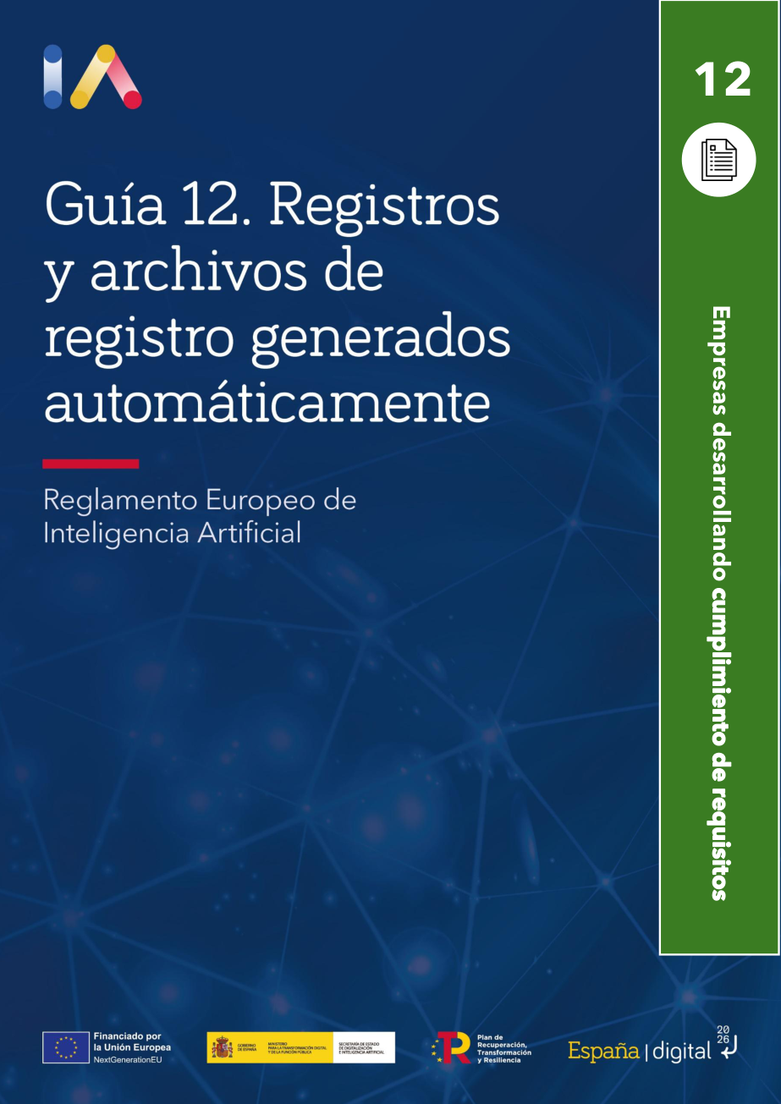


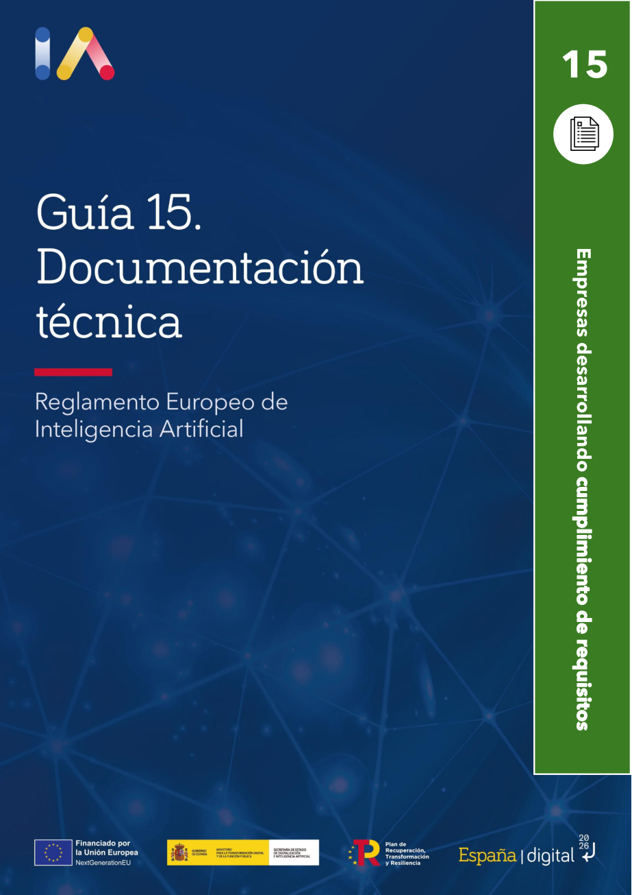
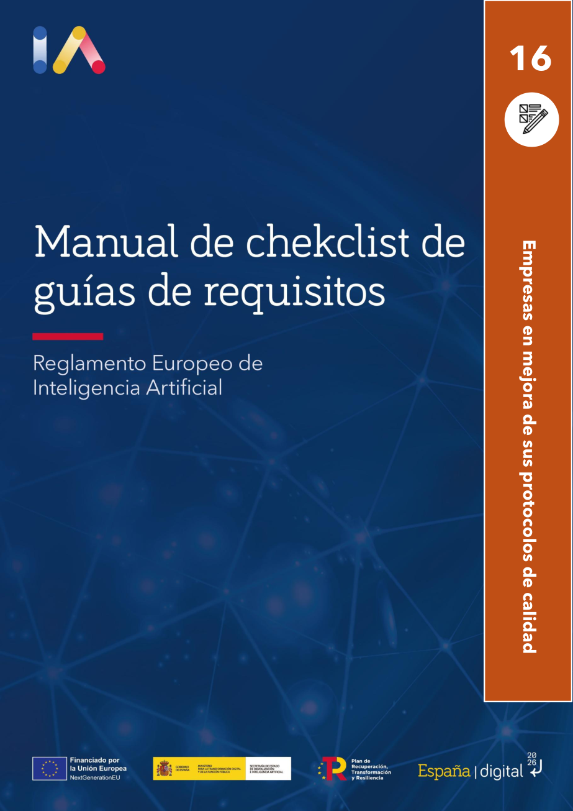
O. CIERRE
Fuentes visuales y documentales de la sesión
Guía 8
Guía 9
Guía 10
Guía 11
Guía 12
Guía 13
Guía 14
Guía 15
Guía 16
Guías 8–16 del Reglamento Europeo de IA, versiones 2026, proporcionadas en los archivos adjuntos.
Sesión 9 adjunta: NLP, LLM y documentación clínica, con workflow seguro, práctica guiada y bloque avanzado de evidencia.
Las imágenes de esta presentación proceden directamente de las páginas de las guías y se acompañan de su número de página.
Las guías se utilizan aquí como material docente; su propio contenido indica que ofrecen apoyo introductorio y no sustituyen la normativa aplicable.
Fuentes: Guías 8–16 + Sesión 9 adjunta
45

